Slide 1

INF755 Méthodes d’analyse et de conception Hiver 2108 Séance-1
Chargé de cours: Alain Cardinal

Slide 2
Plan de la séance-1
Tours de table (présentation des étudiants)
Lecture du plan de cours
L’introduction au domaine du développement
La modélisation dans les entreprises
Le MDA c’est quoi ?
Exercice en classe (cas)

Slide 3
Alain Cardinal
Maîtrise en Sc. des (TI)
BAC en enseignement (TI)
DEC Informatique de gestion
35 ans d’expérience dans le domaine des TI
Chargé de projet
Architecte d’entreprise
Concepteur principal (solution d’affaires)
Conseiller en gestion des TI
Conseiller en intelligence d’affaires
Administrateur de données…

Slide 4
Alain Cardinal suite…
Chargé de cours U de S ( INF755)
Chargé de cours ÉTS ( MTI515, MTI825, GTI210)
Chargé de cours ENAP (ENP7503, ENP7828)
Chargé de cours HEC (Intelligence d’affaires contexte international)
Professeur Data Science Institue
Formateur UQÀM (base de données)

Slide 5
Qui suis-je? Étudiant(e)
Prénom / Nom
Profil académique
Avant la maîtrise
Au sein de la maîtrise
Expérience en industrie
Années d’expérience, types de logiciels, postes occupés, sujets du cours…
Attentes face au cours

Slide 6
Plan du cours INF755

Slide 7

Conférenciers
Michel Boudrias
(directeur principal architecture d’entreprise banque National)
Serge Piote ou Richard Poulin
(Directeur de projet majeur TI)
( conseiller sénior gestion du changement)
À confirmer

Slide 8
Plan de la séance-1
Tours de table (présentation des étudiants)
Lecture du plan de cours
L’introduction au domaine du développement
La modélisation dans les entreprises
Le MDA c’est quoi ?
Exercice en classe (cas)

Slide 9
Quelques objectifs d’apprentissage
concernant les SI
Quels changements organisationnels le développement de nouveaux systèmes entraîne-t-il ?
Quelles grandes activités comporte le processus de développement d’un système ?
Quelles méthodes utilise-t-on pour modéliser et concevoir un système ?
Quelles méthodes de rechange permettent de développer un système d’information ?
Quelles seront les nouvelles approches pour le développement d’applications, à l’ère de l’entreprise numérique ?
Notes:
Dupliquez la diapositive pour ajouter une autre page de partie ou de chapitre

Slide 10
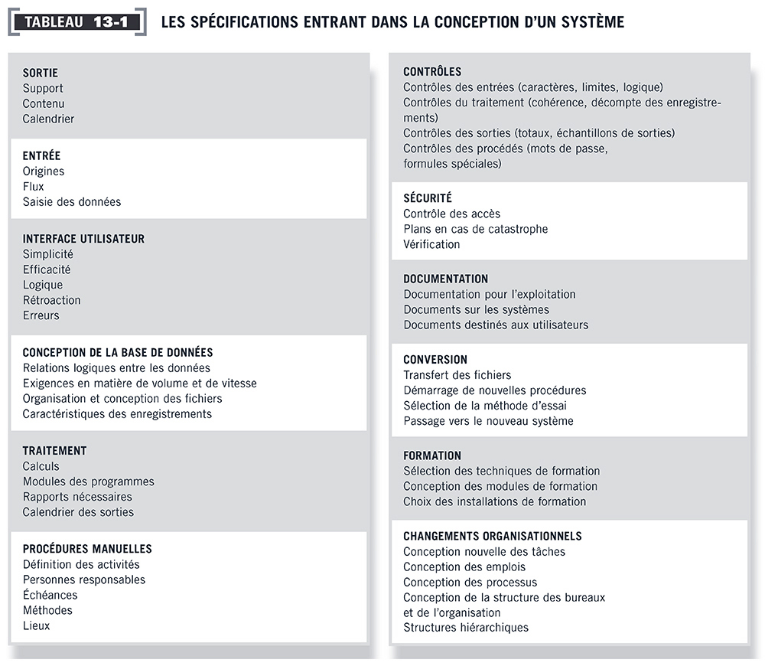
Un aperçu du développement d’un système
Notes:
Dupliquez la diapositive pour ajouter une autre page de partie ou de chapitre

Slide 11
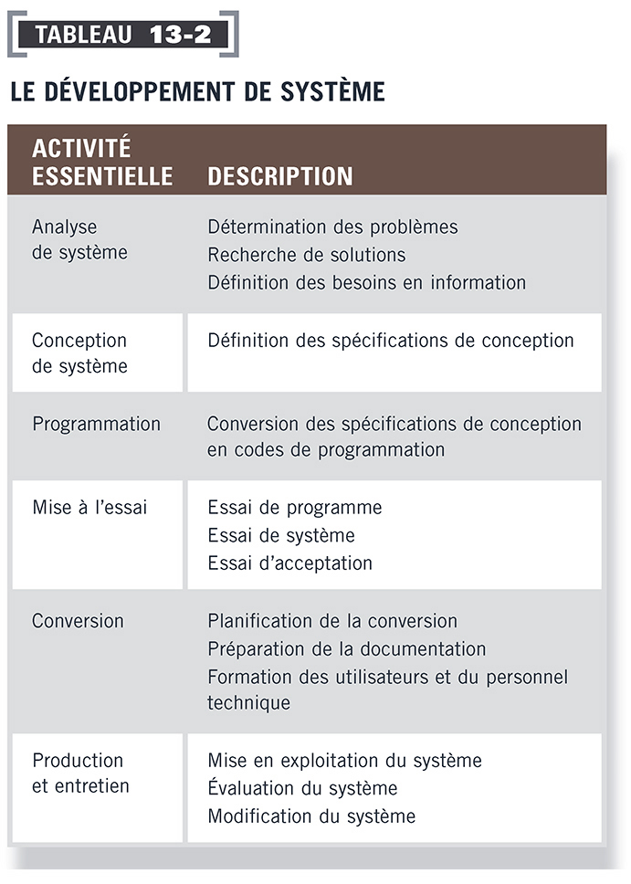
Notes:
Dupliquez la diapositive pour ajouter une autre page de partie ou de chapitre

Slide 12
Plan de la séance-1
Introduction directeur adjoint
Tours de table (présentation des étudiants)
Lecture du plan de cours
L’introduction au domaine du développement
La modélisation dans les entreprises
Le MDA c’est quoi ?
Exercice en classe (cas)

Slide 13
Modélisation
UML
BPMN
MDA (Model Driven Architecture)
SOA (à l’aide des Services Web)
Domain Specific Language
Merise
DFD, MCD, MRD
Les frameworks, autour de:
Eclipse, NetBean
Visual Studio…

Slide 14
Pourquoi modéliser?
Un modèle est une abstraction du monde concret, qui facilite sa compréhension
Un modèle peut être sous forme graphique et/ou textuelle
S’il est sous forme graphique, il doit être complété par une présentation textuelle

Slide 15
La modélisation dans les entreprises ???
Une perte de temps pour les non-informaticiens et même les informaticiens
Une évolution inéluctable avec les nouveaux outils
Modéliser = prêcher dans le désert? Cela dépend de la culture de votre département.

Slide 16
Quelques chiffres
256 milliards en projet logiciel aux US.
16% sont complétés en temps et dans les coûts
31% sont annulés (81G$)
53% dépassent le budget prévu
42% seulement sont livrés avec les exigences initiales

Slide 17
Quelques chiffres…
Une grande proportion de projets TI échouent. Pourquoi?
Plusieurs facteurs
Les mauvaises exigences en font partie
Si ça va si mal, c’est qu’il y a quelque chose qu’on ne fait pas bien. Il faut se remettre en question!

Slide 18
Réussite, Échec
Mais qu’est-ce qu’un projet réussi?
Dans les temps?
Dans le budget?
Avec les fonctions prévues?
ROI, TCO… ???

Slide 19
Rappel
Notre domaine est très jeune (60 ans?)
Génie de la construction…5000 ans?
Mais nous progressons très rapidement.
Pourquoi l’ingénierie en TI?
Artisanat vs génie (le pif vs la méthode)
Âge du génie logiciel / TI - Maturité
Science virtuelle vs Mécanique, construction
Une tendance…De l’artisanat à l’industrialisation du développement logiciel

Slide 20
Industrialisation
Vers le milieu du 19e siècle
Segmenter le travail des individus pour ne pas être dépendant d’un artisan
Permet une production beaucoup plus efficace, en série.
Augmente la qualité (tests…)

Slide 21
Plan de la séance-1
Introduction directeur adjoint
Tours de table (présentation des étudiants)
Lecture du plan de cours
L’introduction au domaine du développement
La modélisation dans les entreprises
Le MDA c’est quoi ?
Exercice en classe (cas)

Slide 22
MDA c’est quoi?
http://www.modeliosoft.com/fr/technologies/mda.html

Slide 23
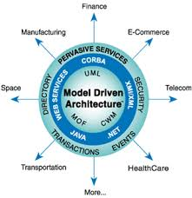
Une Architecture orienté par modèles

Slide 24
Technologies
(OO, CBD, Services Web, SOA, XML, AOP, DB, design patterns…)
Ingénierie dirigée par les modèles
Architecture dirigée par les modèles (OMG)
Usines logicielles (Microsoft)
Deux applications d’un même concept de base

Slide 25
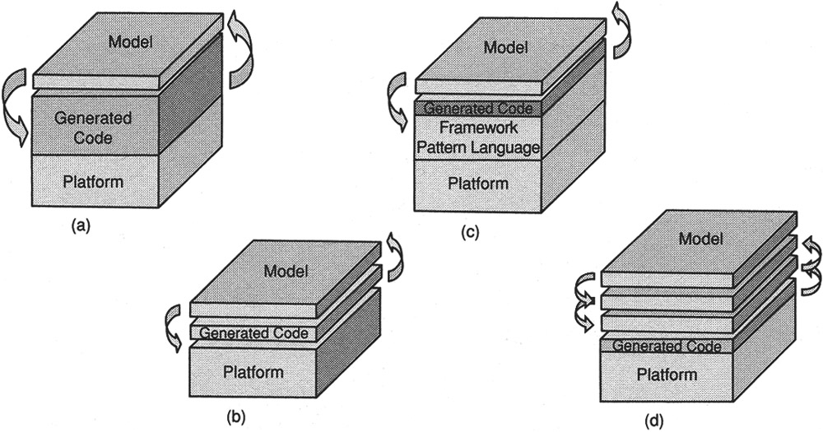
Techniques de développement assisté par ordinateur (Réf.: Software Factories, Greenfield, J., p.144)

Slide 26
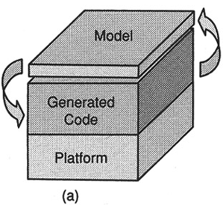
Usines logicielles (S. Factory)
Un modèle très détaillé, beaucoup de code généré
CASE Tools (Computer-aided software engineering)
Mal adapté au développement agile qui implique souvent des solutions partielles très tôt dans le cycle de développement
Synchronisation difficile
Éloignée de la plateforme
Réf.: Software Factories, Greenfield, J.,

Slide 27
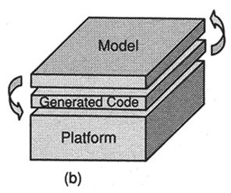
Usines logicielles (S. Factory)
Exemple : Outils graphiques de modélisation des classes
Plus proche de la plateforme
Code généré pour la plateforme
Plus simple
Aide généralement le développeur à voir les dépendances entre les classes
Il reste beaucoup de code à faire à la main.
Réf.: Software Factories, Greenfield, J.,

Slide 28
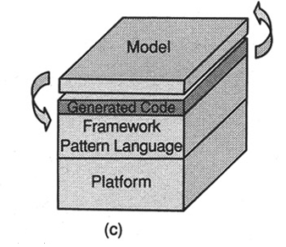
Usines logicielles (S. Factory)
Existence d’un framework logiciel
On se base sur le framework pour automatiser-compléter la production de certains éléments, comme les éléments graphiques.
Abstraction plus élevée
VB6 et ses formulaires
.NET, Hibernate
Peu d’abstractions au niveau du modèle
Classe, entité-relation
Réf.: Software Factories, Greenfield, J.,

Slide 29
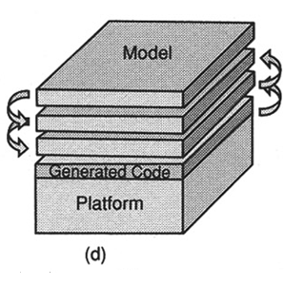
Usines logicielles (S. Factory)
Finalement, il y a la possibilité d’avoir une « pile » de modèles
D’un modèle à l’autre, il y a transformation vers un modèle de plus en plus précis
Approche MDA
Concept de Domain Specific Language
Pour un domaine particulier, on crée des « templates » réutilisables
Permets la contribution des experts métiers
Réf.: Software Factories, Greenfield, J.,

Slide 30
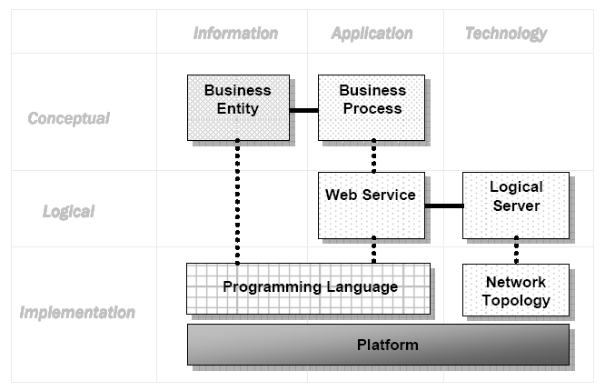
Domain specific language
Réf.: Software Factories, Greenfield, J.,

Slide 31
Exemple (modèle textuel)
À partir des spécifications des exigences logicielles:
L’acteur saisit la commande, contenant:
l’adresse de livraison
l’adresse de facturation
Le système crée la commande
L’acteur saisit un détail de la commande, avec:
le nom du produit
la quantité demandée
le prix du produit
Le système crée le détail et revient à l’étape 3
L’acteur termine la commande
Le système ferme la commande

Slide 32
Model Driven Architecture
Un modèle (Diagramme de classes UML)

Slide 33
Concept principal de MDA
Modéliser pour documenter le système
Modéliser pour construire le système

Slide 34
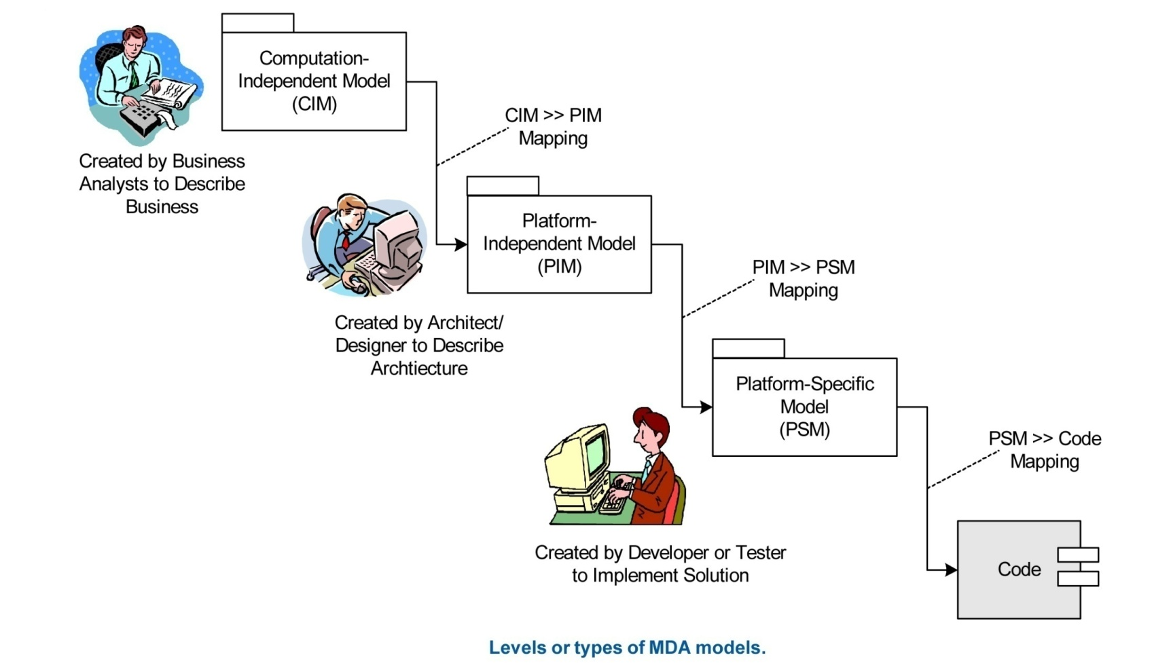
Les différentes étapes du MDA

Slide 35
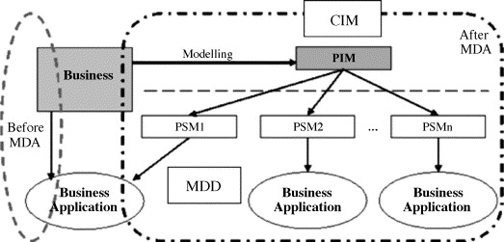
Avant et après le MDA

Slide 36

Les modèles du cycle de développement de logiciels
MDA
Modèle des Processus d’affaires
Domaine
CIM
Modèle des Cas d’utilisation
Exigences
PIM
Modèle d’analyse du système
Analyse
PSM
Modèle de conception du système
Conception
Code
Réalisation

Slide 37
Problem
Problem
Space
Needs
Solution
Features
Traceability
Space
The
The
Product
Product
Software
To Be
To Be
Requirements
Built
Built
Test
Procedures
Design
User
Docs
Requirements Management with Use Cases v2001.03.00
Copyright © 1998, 2001 Rationa Software, all rights reserved
2

Slide 38
Perspective d’emplois (analyste TI)
Perspective d'emplois_Exemple STM

Slide 39
Exercice-1
Cas-3
Identifier les cas d’utilisation
Réaliser le diagramme des cas d’utilisation du système
Diagramme des cas d'utilisation

Slide 40
séance-2
Architecture des systèmes d’information
Méthodologie : MACROSCOPE (en cascade)
UML : Intro. Diagrammes
Merise: Intro. Modèles
Distribution du travail-1
Lectures:
Voir site Web du cours

Slide 41

Questions?

